Slide 1
第7章 实战：PySpark+Kafka实时项目
当前大数据处理应用中，不少应用对实时的数据处理需求越来越高。因此目前很多大数据处理框架，如Spark和Flink都在实时数据上进行加强。对于大数据实时项目来说，经常会用到另外一个Kafka框架，本章就将利用PySpark和Kafka来构建一个简单的实时项目。具体涉及到的知识点有：
Kafka环境搭建：掌握Kafka的作用和环境搭建。
Kafka消息基本处理：掌握Kafka如何发送消息和接受消息。
Web Socket：掌握如何利用Web Socket从服务器主动推送数据到客户端。
Flask：掌握Flask如何构建一个简单的Web应用。

Slide 2
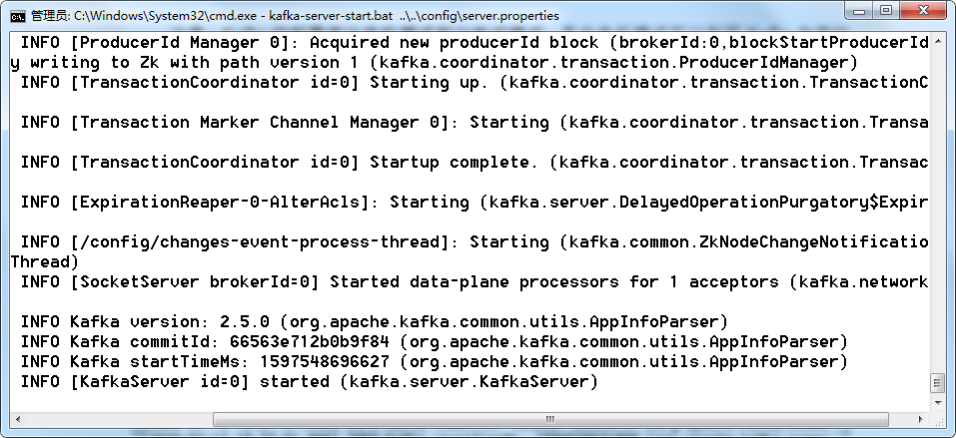
7.1 Kafka和Flask环境搭建
Apache Kafka是当前一个非常流行的开源流处理平台，它也是一个具有高吞吐量的分布式发布订阅消息系统。Kafka支持通过高效的磁盘数据结构来提供消息的持久化，且即使消息数据达到TB级别也能够保持稳定。另外，它可以在普通的计算机上，支持每秒数百万的消息处理。因此，Kafka当前被大量的大数据系统所采用。
说明：Kafka的运行需要安装JDK，这里安装JDK不再赘述。
Kafka运行依赖于Zookeeper，因此需要安装并运行Zookeeper软件。
（1）下载Zookeeper安装文件，这里访问 http://zookeeper.apache.org/releases.html下载对应的编译后的安装包即可。
（2）将下载的压缩包进行解压，如解压到 E:\wmsoft\zookeeper-3.4.14。
（3）配置信息， 将E:\wmsoft\zookeeper-3.4.14\conf目录下，将zoo_sample.cfg重命名成zoo.cfg，并用文本编辑器进行配置：
dataDir=E:/wmsoft/zookeeper-3.4.14/data
（4）配置环境变量，ZOOKEEPER_HOME: E:\wmsoft\zookeeper-3.4.14，另外编辑Path环境变量，在现有的值后面添加;%ZOOKEEPER_HOME%\bin;
（5）运行Zookeeper，打开cmd然后执行zkServer 。
注意：启动Zookeeper的命令是zkServer而不是zkserver，注意字母的大小写。
（6）从网址http://kafka.apache.org/downloads.html上下载Kafka安装文件kafka_2.12-2.5.0.tgz。
（7）解压kafka_2.12-2.5.0.tgz文件，如解压到 E:\wmsoft\kafka_2.12-2.5.0。
（8）配置信息，在E:\wmsoft\kafka_2.12-2.5.0\config目录中，用文本编辑器里打开 server.properties进行编辑。这里修改一下日志目录：
log.dirs=E:/wmsoft/kafka_2.12-2.5.0/data
（9）其中Kafka，打开cmd，切换到E:\wmsoft\kafka_2.12-2.5.0\bin\windows目录下，输入并执行如下命令：
#自带zookeeper启动
#zookeeper-server-start.bat ..\..\config\zookeeper.properties
kafka-server-start.bat ..\..\config\server.properties
如果启动成功，则会显示如图7.1所示的信息，。

Slide 3
#自带zookeeper启动
其实，Kafka的也可以利用Python语言进行交互。下面用安装相关的依赖库，在cmd命令行执行如下命令进行安装：
pip3 install kafka
pip3 install kafka-python
当然了，为了用Python开发Web应用，这里可以安装Flask框架。Flask是一个使用 Python 开发的轻量级Web应用框架。Flask使用BSD授权，它使用起来非常的简单，用 可以扩展其他功能。Flask框架的安装非常简单，执行如下命令即可：
pip3 install flask
pip3 install flask-socketio
其中flask-socketio是一个Socket IO库，可以用Flask框架实现低延迟、客户端和服务端双向的通信。
注意：Kafka的部署有分单机模式和分布式模式，其中单机模式可以利用Kafka自带的Zookeeper，如果是分布式模式，则需要采用外部的Zookeeper。

Slide 4
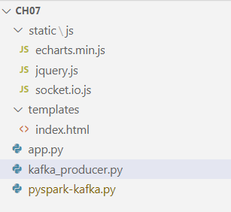
7.2 代码实现
（1）首先利用Visual Studio Code新建一个项目，具体的项目结构如图7.2所示。
（2）在图7.2中，kafka_producer.py文件代表一个数据模拟程序，可以利用循环语句产生模拟的业务数据，并写到Kafka特定的Topic中去。模拟业务数据的示例如代码7-1所示。
代码7-1模拟业务数据的示例:ch07\kafka_producer.py

Slide 5
7.2 代码实现
（3）当消息发布到Kafka消息队列上中，后续就可以通过订阅相关主题的消息，来自动获取到特定消息数据。下面通过PySpark来订阅主题为kf2pyspark的Kafka消息，并对获取到的数据进行数据处理，最后再发布到Kafka特定主题上，供其他程序进行调用。
PySpark对Kafka消息数据进行处理的示例如代码7-2所示。
代码7-2 PySpark对Kafka消息数据进行处理的示例:ch07\pyspark-kafka.py
32行sdf.printSchema()则打印如下信息：
root
|-- key: binary (nullable = true)
|-- value: binary (nullable = true)
|-- topic: string (nullable = true)
|-- partition: integer (nullable = true)
|-- offset: long (nullable = true)
|-- timestamp: timestamp (nullable = true)
|-- timestampType: integer (nullable = true)

Slide 6
7.2 代码实现
（4）
下面给出用Flask构建一个简单的Web服务功能，其示例如代码7-3所示。
代码7-3 Flask构建Web服务示例:ch07\app.py
（5）在index.html页面中，会绘制一个实时的销量图，其中的数据通过socket进行通讯，下面给出index.html内容，如代码7-4所示。
代码7-4 实时销量图页面示例:ch07\index.html

Slide 7
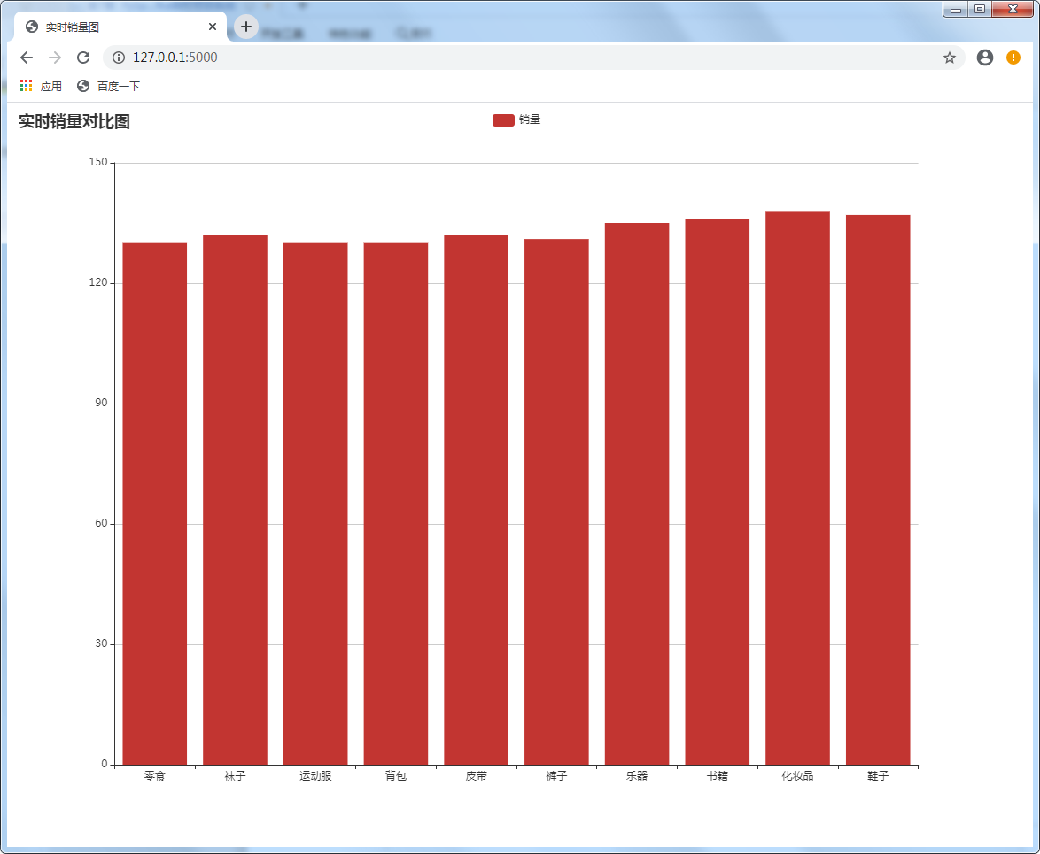
运行项目
最后，我们运行此项目实例，首先保证Kafka服务正确开启。然后用不同的命令行分别执行如下命令：
#打开业务数据模拟
python kafka_producer.py
#启动PySpark对Kafka实时数据进行处理
python pyspark-kafka.py
#启动Flask Web应用，并显示页面
python app.py
正确开启后，访问http://127.0.0.1:5000即可，稍等片刻，即显示如图7.3所示界面。

Slide 8
7.3 小结
本章是全书的最后一章，通过一个实战案例，对PySpark如何构建一个相对完整的大数据处理应用程序进行了描述，其中用到了被广泛使用的Kafka框架。可以说，Kafka和Flask相关知识还包含非常多的知识，这里只是抛砖引玉，感兴趣的读者还请深入学习。

